Slide 1
Скульптура в годы Великой отечественной войны
Составитель: Панова Е.А. ГОАУ ЯО ИРО

Slide 2
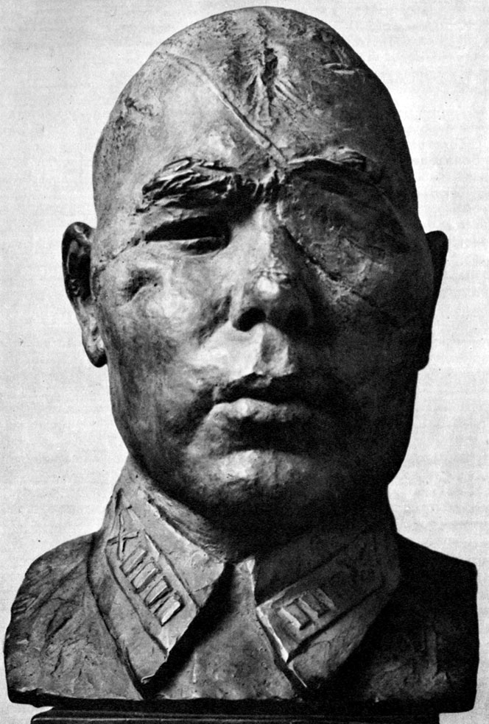
В. И. Мухина Портрет полковника Б. А. Юсупова. 1942

Slide 3
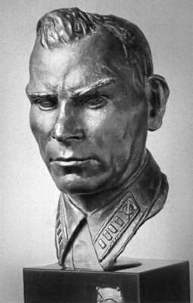
В. И. Мухина Портрет полковника И. Л. Хижняка. 1942

Slide 4
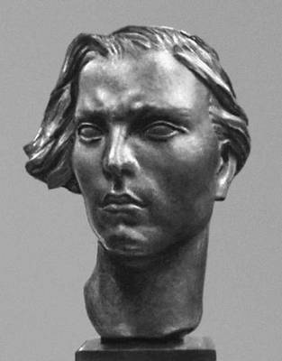
В. И. Мухина Портрет партизанки. 1942

Slide 5
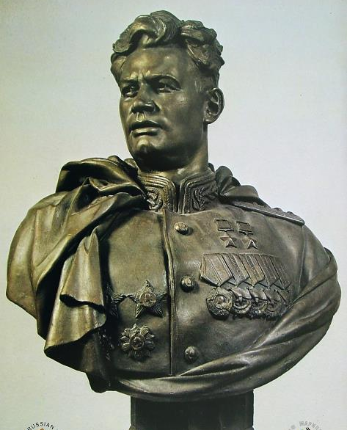
Е. В. Вучетич. Бюст генерала армии И. Д. Черняховского. 1945

Slide 6
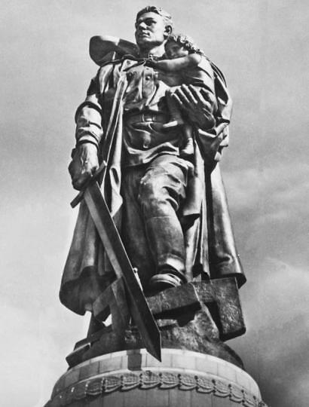
Е. В. Вучетич «Советскому воину-освободителю». 1945–1949

Slide 7
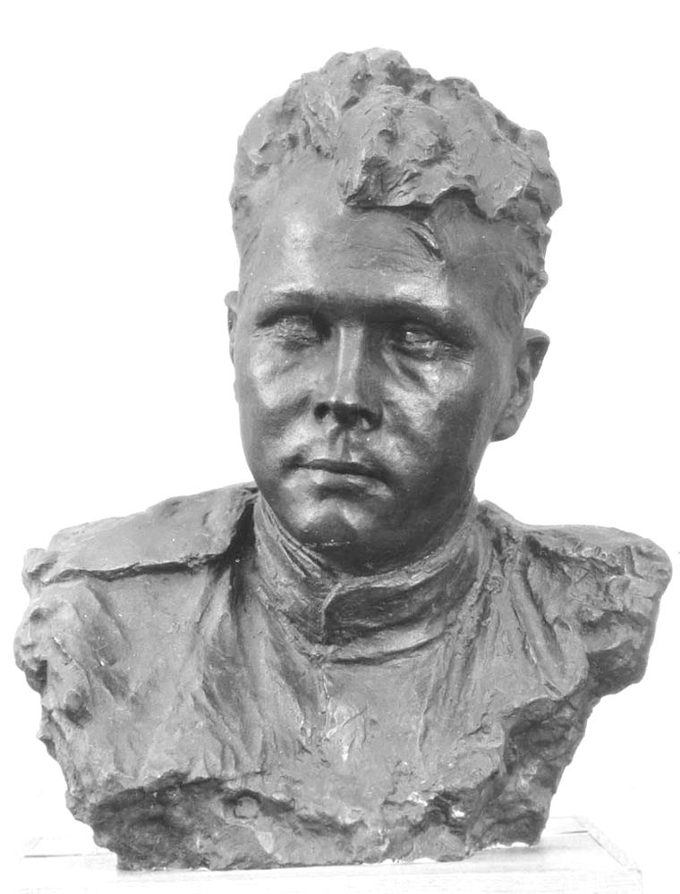
С. Д. Лебедева. Бюст А.Т. Твардовского. 1943.

Slide 8
Электронные ресурсы:
Е. В. Вучетич. Проект ArtWork2.com. Сайт: http://artwork2.com/content/evgenii-viktorovich-vuchetich-sovetskaya-skulptura
С. Д. Лебедева. Прошлый век. Галерея знаний и искусств. Сайт: http://www.pv-gallery.ru/author/1777/Lebedeva-S-D/
С. Д. Лебедева. «ARTconservation». Сайт: http://art-cons.ru/node/4599
В.И. Мухина. Википедия. Сайт: https://ru.wikipedia.org/wiki
В.И. Мухина. Проект «Русский музей: виртуальный филиал». Сайт: http://virtualrm.spb.ru/ru/node/23625?o=2418
В. И. Мухина. «ARTconservation». Сайт: http://art-cons.ru/node/4598

